Slide 1
BigData Eco-System
A조

Slide 2
빅데이터와 하둡

Slide 3
빅데이터의 개념
빅데이터의 3대 요소(3V)
Volume (크기)
데이터의 용량이 증가함에 따라 기존 파일 시스템에 저장하기 어렵다.
또한 데이터 분석을 위해 사용하는 DW같은 곳에 소화하기 어려울 정도로 데이터의 양 증가
Velocity (속도)
오늘날 디지털 데이터는 매우 빠른 속도로 생성되기 때문에 생산,저장,유통,수집,분석이 실시간으로 처리되어야 한다.
수집된 대량의 데이터를 다양한 분석 기법과 표현 기술로 빠르게 분석하여야 한다.
Variety (다양성)
정형데이터, 비정형데이터 등 다양한 데이터들이 존재한다.
빅데이터는 비정형데이터도 처리할 수 있는 능력을 갖추어야 한다.

Slide 4
하둡이란?
하둡은 대용량 데이터를 분산 처리할 수 있는 자바기반의 오픈소스 프레임워크이다.
하둡은 구글이 발표한 맵리듀스를 구현한 결과물이며, 2008년에는 아파치 최상위 프로젝트로 승격되었다.
하둡은 분산 파일시스템인 HDFS에 데이터를 저장하고, 분산 처리 시스템인 맵리듀스를 이용해 데이터를 처리한다.

Slide 5
하둡의 사용 이유
기존의 관계형 데이터베이스인 RDBMS에 저장이 가능하지만, 비정형 데이터를 RDBMS에 저장하기에는 데이터가 너무 크다.
하둡은 오픈소스 프로젝트이기 때문에 라이선스 비용에 대한 부담이 없다.
기존 RDBMS는 데이터가 저장된 서버에서 데이터를 처리하는 방식이지만, 하둡은 여러대에 서버를 데이터에 저장하고, 데이터가 저장된 각 서버에서 동시에 데이터를 처리하는 방식이다.
분산저장으로 만약에 데이터를 저장하는 곳이 정지됐을시에 다른 서버에 있는 데이터를 불러올 수 있으므로 서버정지에 대한 대응이 가능하다.
현재 아마존, 이베이, 페이스북, 네이버, 다음카카오 등 여러곳에서 사용중이다.

Slide 6
하둡의 목표
장애복구
HDFS를 구성하는 분산서버에는 다양한 장애가 발생할 수 있다.
Ex. 하드디스크에 오류가 생겨서 데이터 저장이 실패
Ex2. 디스크 복구가 불가능할 경우 유실되는 심각한 상황 발생
HDFS는 장애를 빠른 시간에 감지하고, 대처할 수 있게 설계되었다.
HDFS에 데이터를 저장하면, 복제데이터도 함께 저장되어 데이터 유실을 방지한다.
스트리밍 방식의 데이터 접근
HDFS는 빠른 시간 내에 처리하는 것 보다는 동일한 시간 내에 더 많은 데이터를 처리하는것을 목표로 한다.
또한 스트리밍 방식으로 데이터에 접근하도록 설계되어 있어, 클라이언트는 끊김없이 연속된 흐름으로 데이터에 접근할 수 있다.

Slide 7
하둡의 목표
대용량 데이터 저장
HDFS는 높은 데이터 전송 대역폭과 하나의 클러스터에서 수백대의 노드를 지원할 수 있다.
또한 하나의 인스턴스에서는 수백만개 이상의 파일을 지원한다.
데이터 무결성
데이터베이스에서 데이터 무결성이란 데이터베이스에 저장되는 데이터의 일관성을 의미한다.
HDFS에서는 한번 저장한 데이터는 더는 수정할 수 없고, 읽기만 가능하게 해서 데이터 무결성을 유지한다.
* Hadoop 2.0 버전 부터는 HDFS에 저장된 파일에 append가 가능하다.

Slide 8
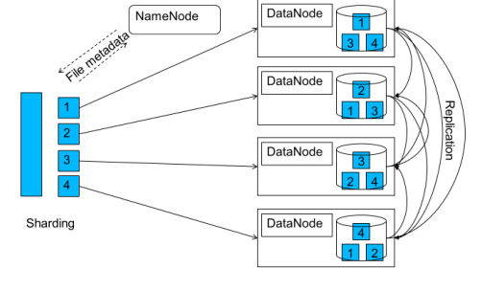
HDFS 아키텍처
블록 구조 파일 시스템

Slide 9
네임노드와 데이터노드

Slide 10
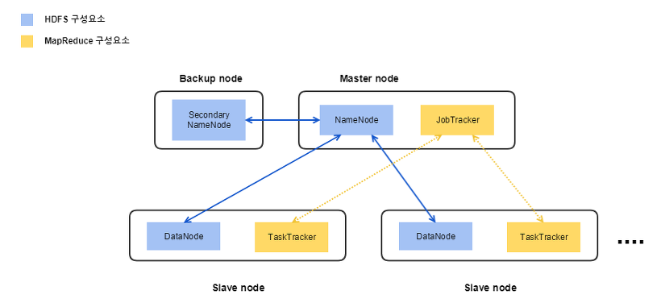
HDFS, MapReduce 등 구성요소

Slide 11
네임노드와 데이터노드
네임노드의 기능
메타데이터 관리
네임노드는 파일 시스템을 유지하기 위한 메타데이터를 관리한다.
메타데이터 : 파일 시스템 이미지(파일명, 디렉터리, 크기 권한 등)와 파일에 대한 블록 매핑정보로 구성
네임노드는 클라이언트에게 빠르게 응답할 수 있게 전체 메타데이터를 로딩해서 관리한다.
(간단설명 : 파일명 등 전부 기억해놨다가 요청하면 바로 제공할 수 있게 모든 정보를 로딩함)
데이터노드 모니터링
데이터노드는 네임노드에게 3초마다 하트비트 메시지를 전송
네임노드는 하트비트를 이용해 데이터노드의 실행상태와 용량을 모니터링
만약 하트비트가 안올 경우 장애가 발생한 서버로 판단

Slide 12
네임노드와 데이터노드
네임노드의 기능
블록 관리
네임노드는 장애가 발생한 데이토노드를 발견하면 해당 데이터노드의 블록을 새로운 데이터노드로 복제함
또한 용량이 부족한 데이터노드가 있다면 다른 여유있는 데이터노드로 블록을 이동
네임노드는 블록의 복제본 수도 관리해준다.
A 데이터노드
용량100%
B 데이터노드
용량0%
A 데이터노드
용량 50%
B 데이터노드
용량50%
블록
이동

Slide 13
네임노드와 데이터노드
네임노드의 기능
클라이언트 요청 접수
클라이언트가 HDFS에 접근할려면 반드시 네임노드에 먼저 접속해야 한다.
HDFS에 파일을 저장하는 경우
1. 기존 파일의 저장 여부 확인
2. 권한 확인 절차
3. 승인
또한 HDFS에 저장된 파일을 조회하는 경우 블록의 위치정보를 반환
EX. “A.TXT가 저장된 블록은 A,C,D 위치에 있음”

Slide 14
네임노드와 데이터노드
데이터 노드의 기능
클라이언트가 HDFS에 저장하는 파일을 로컬 디스크에 유지한다.
로킬디스크에 저장되는 파일 구성
1. 실제 데이터가 저장되어 있는 RAW 데이터
2. 체크섬이나 파일 생성 일자와 같은 메타데이터가 설정되어 있는 파일

Slide 15
맵리듀스(MapReduce)

Slide 16
맵리듀스(MapReduce)
HDFS에 저장된 파일을 분산 배치 분석을 할 수 있게 도와주는 프레임워크이다.
맵리듀스 프로그래밍 모델은 맵(Map)과 리듀스(Reduce)라는 두 가지 단계로 데이터를 처리한다.
Map : 입력 파일을 한 줄씩 읽어서 데이터 변형을 한다
Reduce : 맵의 결과 데이터를 집계한다.
개념은 말로썬 복잡하니 예시 보고 이해하는게 좋다.

Slide 17
맵리듀스(MapReduce) - 로그
MapReduce
맵리듀스는 로그파일에서 한 줄씩 읽어서 적당한 부분을 잘라내는 파싱작업을 한다.
실제 맵리듀스 사용방법(?)
map(Buy, 1)
reduceByKey((a,b) => a+b)
결과 : 88000원
Map(Chulsoo_Buy, 1)
reduceByKey((a,b) => a+b)
결과 : 66000원
사용일자 | 사용자아이디 | 행동유형 | 관련금액
20190305 09:30 | Chulsoo | AddToCart | 0
20190305 10:02 | Chulsoo | Buy | 33000
20190305 12:33 | YeongHee | Buy | 22000
20190404 10:22 | Chulsoo | Buy | 33000

Slide 18
맵리듀스(MapReduce) – WordCount
입력 파일
맵
리듀스
출력 파일
Read a book
Read 1
A 1
Book 1
Read 1
A 1
Book 1
Write 1
A 1
Book 1
Read 1
A 2
Book 2
Write 1
Write a book
Write 1
A 1
Book 1
Map의 입력 Key : 각 줄 번호 | Reduce의 입력 Key : 단어
입력값 : 각 줄 | 입력값 : 단어 개수의 목록
Map의 출력 Key : 단어 | 출력 Key : 단어
Map의 출력 Value : 단어의 개수 | 출력 Value : 단어 개수의 합계

Slide 19
맵리듀스(MapReduce) 추가설명
맵리듀스 추가 설명
데이터의 양이 너무 많기 때문에 최대한 단순화해서 처리해야 한다.
위의 예제에서 봤듯이 단순한처리가 가능하며, 그래야 병렬처리가 가능하다)
기준이 되는 값은 하나여야 프로세스가 단순하다.

Slide 20
하둡 1.x버전의 단점 및 YARN의 등장

Slide 21
하둡 1.x의 단점
하둡 1.x는 맵리듀스 API로만 만든 프로그램만 실행이 가능하다.
하이브, 피그 등 맵리듀스 기반 어플리케이션만 실행이 가능하며, 실시간 처리, 그래프 알고리즘 등 다양한 형태 사용이 불가능하다.
즉, 다른 알고리즘을 적용하고 싶어도 맵리듀스 방식만 사용하기 때문에 다른 알고리즘 지원에 한계가 존재한다.

Slide 22
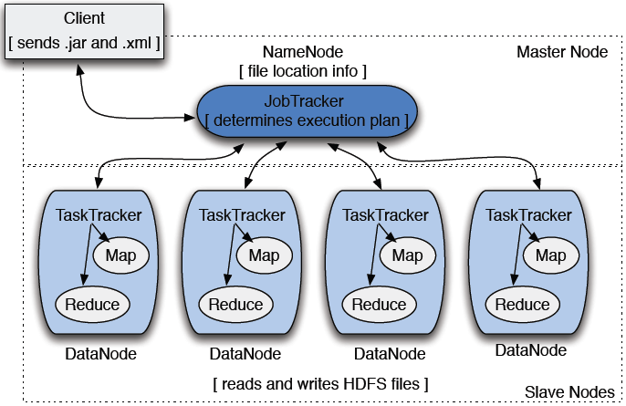
하둡 1.x의 단점
맵리듀스 SPOF의 문제 (단일고장점)
잡트래커에 문제가 생기면 테스크트래커가 작동중이라도 맵리듀스를 사용을 못한다.
잡트래커 문제발생
태스크트래커 사용못함
맵리듀스 못씀
=> 데이터 추출 불가능

Slide 23
YARN (Yet Another Resource Negotiator) (= MapReduce ver.2)
잡트래커의 주요 기능 추상화(이건 얀 아키텍쳐를 들어가야 아는 내용. 그렇다더라 정도)
클러스터 자원 관리
어플리케이션 라이프 사이클 관리
다양한 데이터 처리 어플리케이션의 수용
하둡 1.x : “반드시” 맵리듀스 API로만 구현된 프로그램만 실행 가능
하둡 2.x : 다양한 Application 수행 가능 (중요)
Hive, Tajo, Spark, 등등 맵리듀스가 아니여도 다른 Application 수행 가능

Slide 24
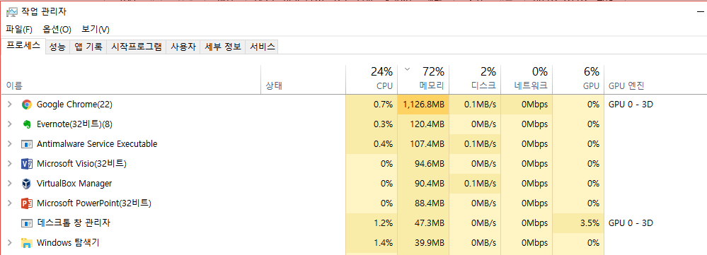
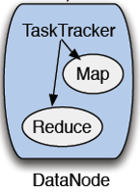
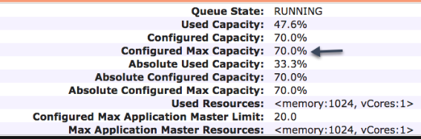
YARN 특징
확장성
수용 가능한 단일 클러스터 규모 증가
클러스터 활용 개선
자원관리인 리소스 매니저라는 새로운 컴포넌트 개발
마치 윈도우의 작업관리자라고 생각하면 된다.
작업관리자랑 비슷하다고 생각하면 편하다.
기존의 MapReduce
YARN - ResourceManager
맵 슬롯 / 리듀스 슬롯으로 자원관리
CPU, 메모리, 디스크, 네트워크 등 실제 가용한 데이터로
자원을 관리하고, Application에 자원을 배분한다.

Slide 25
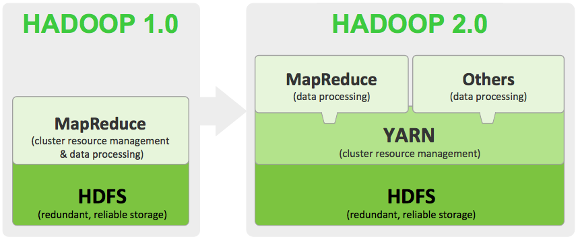
하둡 1.0 -> 2.0
YARN의 등장으로 다른 Application 활용 가능
기존의 맵리듀스
리소스 매니지먼트
데이터 프로세싱
-> 과부하
YARN의 등장
맵리듀스는 데이터 프로세싱(데이터추출 등)만 사용
리소스 매니지먼트는 YARN에서 관리함

Slide 26
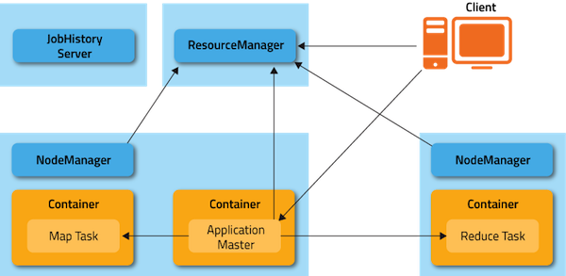
MapReduce Ver.2 Architecture

Slide 27
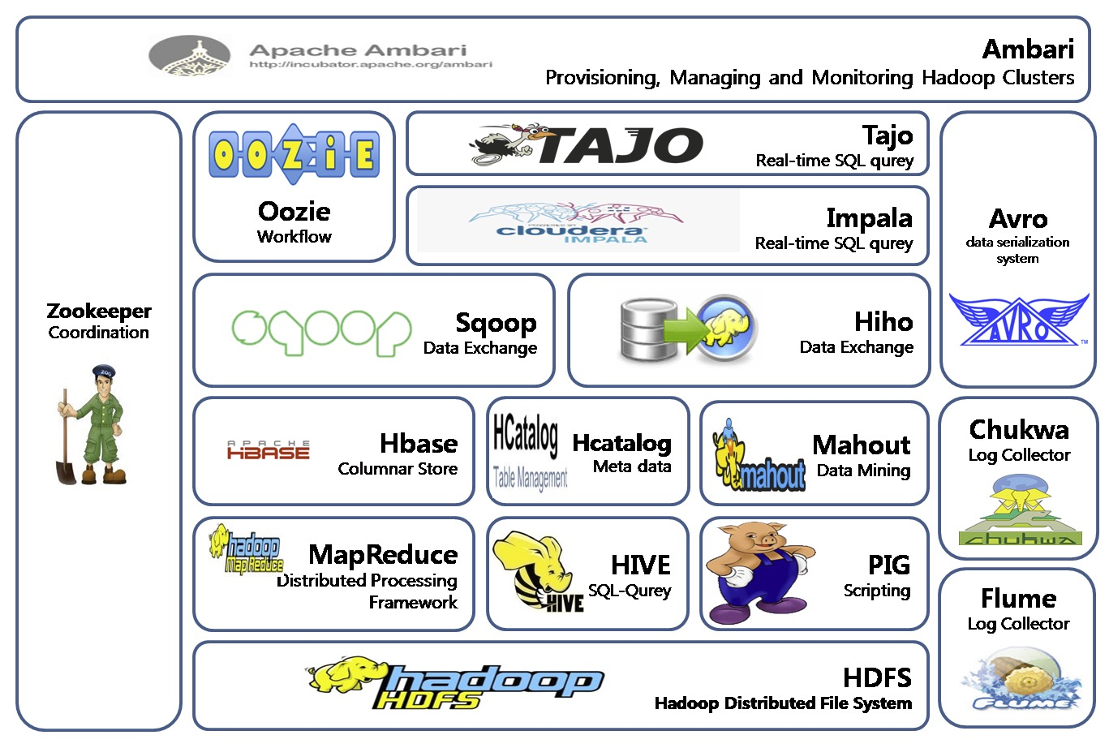
Hadoop Eco-System 전체 도면

Slide 28
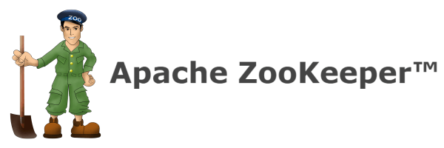
Hadoop Eco-System - ZooKeeper
분산 환경에서 서버 간의 상호 조정이 필요한 다양한 서비스를 제공하는 시스템
1. 하나의 서버에만 서비스가 집중되지 않게 서비스를 알맞게 분산해 동시에 처리하게 해준다.
2. 하나의 서버에서 처리한 결과를 다른 서버와도 동기화해서 데이터의 안정성을 보장한다.
3. 운영 서버에 문제가 발생해서 서비스를 제공할 수 없는 경우, 다른 대기중인 서버를 운영 서버로 바꿔서 서비스가 중지 없이 제공되게 해준다.
4. 분산 환경을 구성하는 서버의 환경설정을 통합적으로 관리한다.

Slide 29

Hadoop Eco-System - YARN
얀(YARN)은 데이터 처리 작업을 실행하기 위한 클러스터 자원 (CPU, 메모리, 디스크 등) 과 스케줄링을 위한 프레임워크이다.
기존 하둡의 데이터 처리 프레임워크인 맵리듀스의 단점을 극복하기 위해 시작된 프로젝트이다.
하둡 2.0부터 사용이 가능하며, 맵리듀스, 하이브, 임팔라, 타조, 스파크 등 다양한 어플리케이션들은 얀에서 리소스를 할당받아서 작업을 실행하게 된다.

Slide 30

Hadoop Eco-System - Flume
플럼(Flume)은 분산된 서버에서 에이전트가 설치되고, 에이전트로부터 데이터를 전달받는 콜랙터로 구성된다.
Chukwa와의 차이점은 전체 데이터의 흐름을 관리하는 마스터 서버가 있어서 데이터를 어디서 수집하고, 어떤 방식으로 전송하고, 어디에 저장할지를 동적으로 변경할 수 있다.
아파치 오픈소스 프로젝트로 공개되어 있다.

Slide 31

Hadoop Eco-System - Spark
스파크는 인메모리 기반의 범용 데이터 처리 플랫폼이다.
배치처리, 머신러닝, SQL 질의 처리, 스트리밍 데이터 처리, 그래프 라이브러리 처리와 같은 다양한 작업을 수용할 수 있도록 설계되어 있다.
현재 가장 빠르게 성장하고 있는 오픈소스 프로젝트중 하나이다.

Slide 32

Hadoop Eco-System - Hive
하이브(Hive)는 하둡 기반 데이터웨어하우징용 솔루션이다.
페이스북에서 개발되었으며, 오픈소스로 공개되며 주목받는 기술이다.
SQL과 매우 유사한 HiveQL이라는 쿼리언어를 제공한다.
이로써 MapReduce를 모르는 데이터분석가들도 쉽게 하둡 데이터를 분석할 수 있게 도와준다
HiveQL은 내부적으로 맵리듀스 잡으로 변환되어 실행된다.

Slide 33
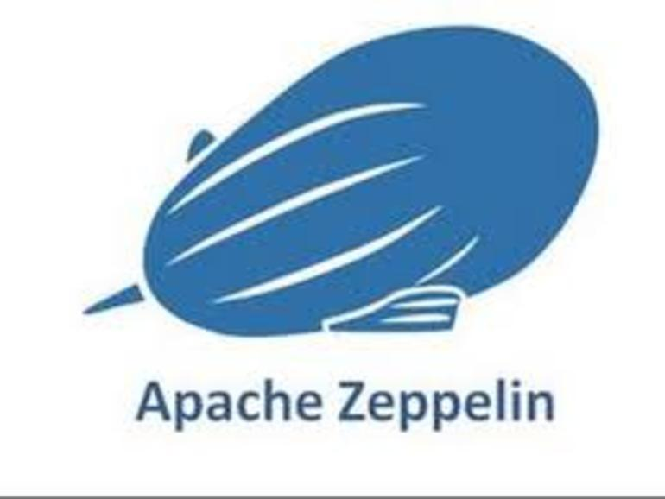
Hadoop Eco-System - Zeppelin
제플린(Zeppelin)은 빅데이터 분석가를 위한 웹 기반의 분석 도구이며, 분석결과를 즉시 표, 그래프로 표현하는 시각화를 지원해준다.
아이파이썬(iPython)의 노트북(Notebook)과 유사한 노트북 기능을 제공하며, 분석가는 이를 통해 손쉽게 데이터를 추출, 정제, 분석, 공유할 수 있다.
또한 스파크, 하이브, 타조, 플링크(Flink), DBMS, 카산드라 등 다양한 분석 플랫폼과 연동할 수 있다.

